Slide 1
Conversatorio táctica
Ycch, Agosto 2026

Slide 2
Temas
Peldaños de Escalera, y aplicaciones
Sombras de viento y lee bow (posición segura a soTavento), y aplicaciones
Curvas polares, VMG y velocidad de casco
Buscar ángulos o buscar presión? Ejemplo: “vientos curvos”, o roladas esperadas.

Slide 3
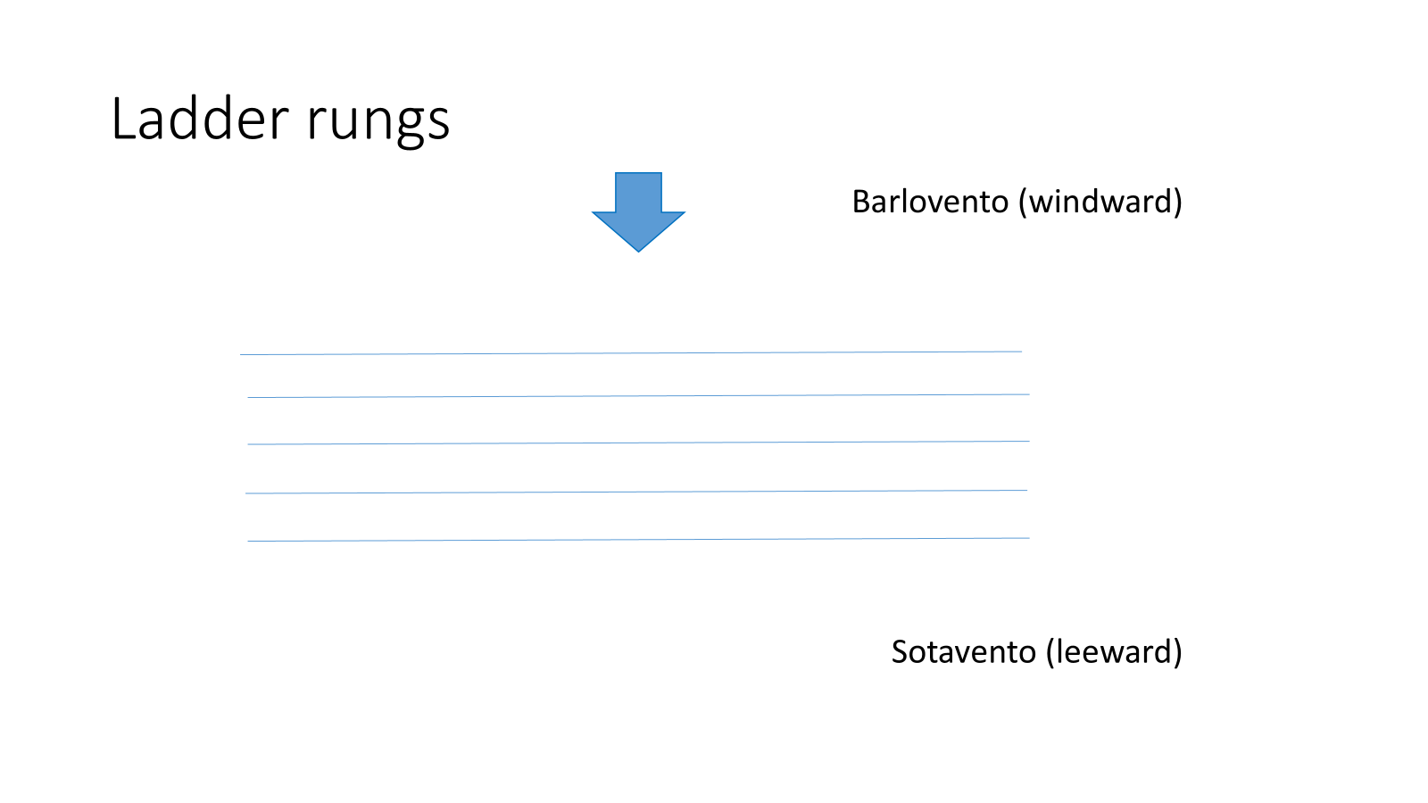

Slide 4
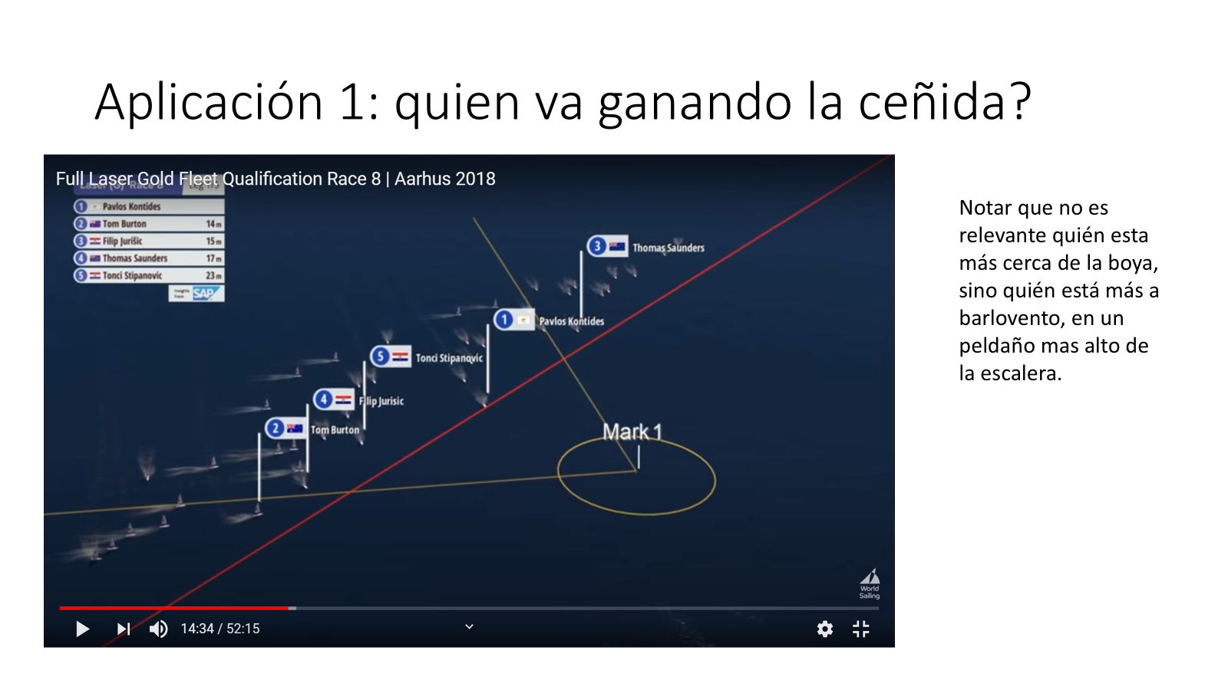

Slide 5
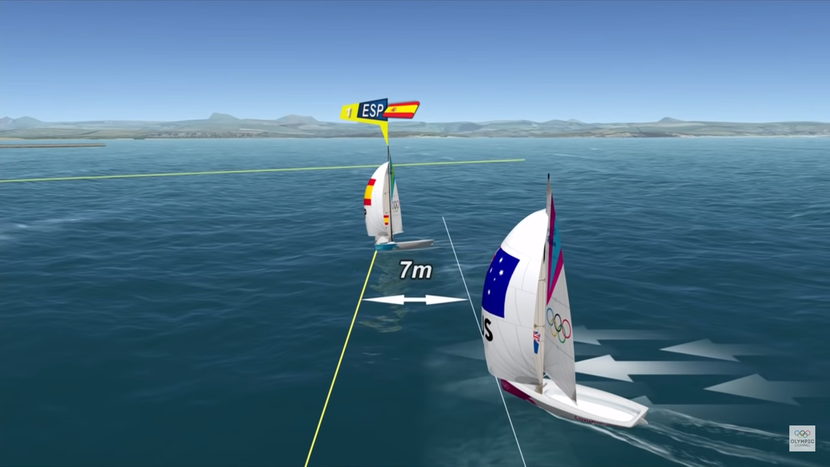
Aplicación 2: Escaleras también sirven para ver quién va ganando en popas

Slide 6
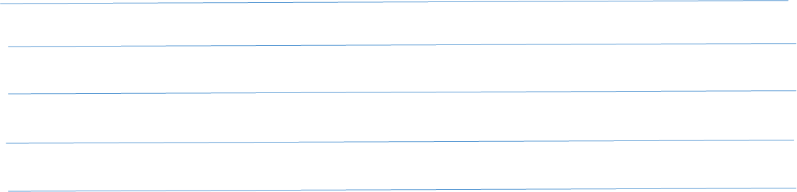
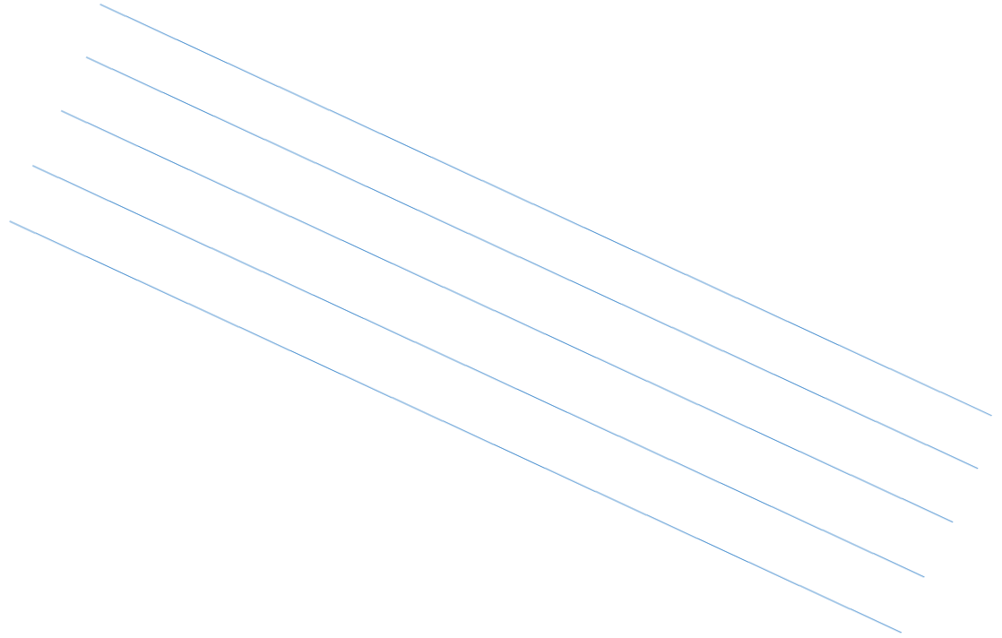
Aplicación 3. Qué lado de la línea paga?
En este ejemplo, paga el Bote, pues está en un peldaño más alto, más a Barlovento

Slide 7
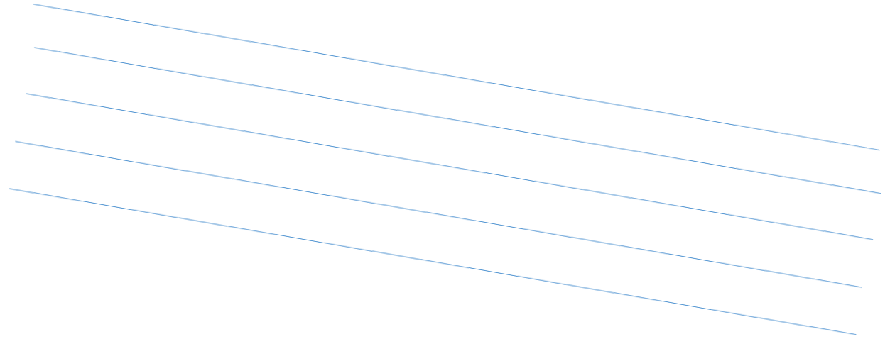
Aplicación 4. NO importa qué lado está mas cerca “linealmente” de la Boya de Barlovento
En este ejemplo, paga el Bote, pues está en un peldaño más alto, más a Barlovento.

Slide 8
Aplicación 5. Qué boya del portón paga?
En este ejemplo, paga boya de la derecha (o izquierda navegando), pues está en un peldaño más alto, más a Barlovento. Significa que se navega menos hacia sotavento.

Slide 9
Aplicación 6. Roladas esperadas, Qué lado de la cancha escoger?

Slide 10
Aplicación 6: viradas boya de Sotavento
Barlovento (windward)
Virada azul es eficiente, pero virada roja es táctica, porque esta en una línea de viento más limpio
Sotavento (leeward)

Slide 11
Aplicación 6: viradas boya de Sotavento
Barlovento (windward)
Virada azul es eficiente, pero virada roja es táctica, porque esta en una línea de viento más limpio
Sotavento (leeward)

Slide 12
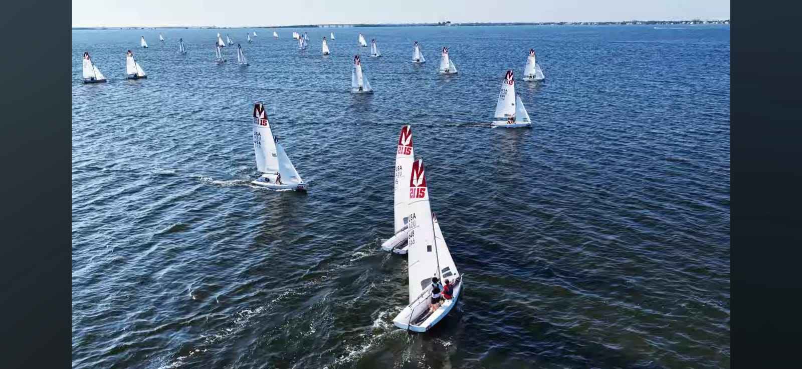

Slide 13
Sombras de viento

Slide 14
Conceptos
Distintos tipos de viento sucio a Sota, Estela y Barlo
Concentrarnos en dos de ellos: Barlo y Estela
Aplicaciones:
  Lee Bow (qué es, cómo hacerla y cómo protegerse)
  Cruces (videos)
  Partidas
  Rodeo boya de Sotavento

Slide 15
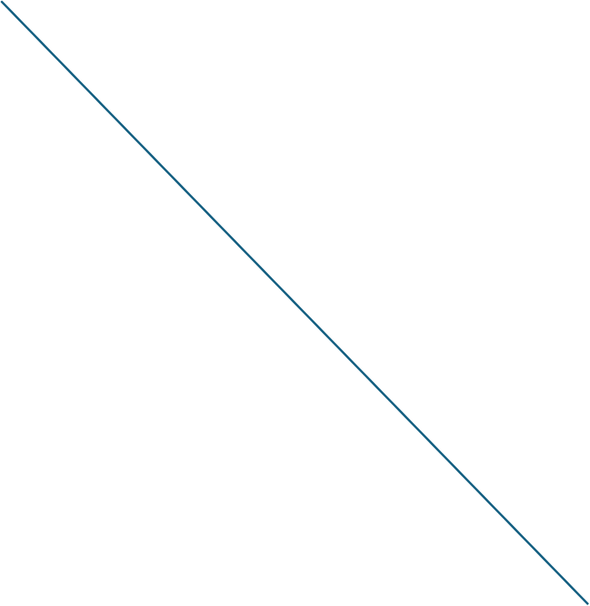
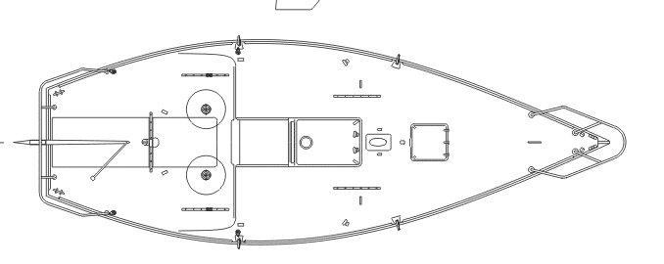
Extensión y tipo de sombras de viento

Slide 16
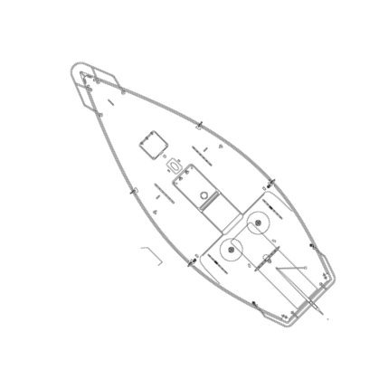






Extensión y tipo de sombras de viento

Slide 17
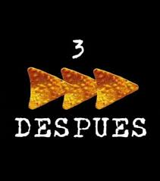
“Quebrar” el bote a barlovento

Slide 18
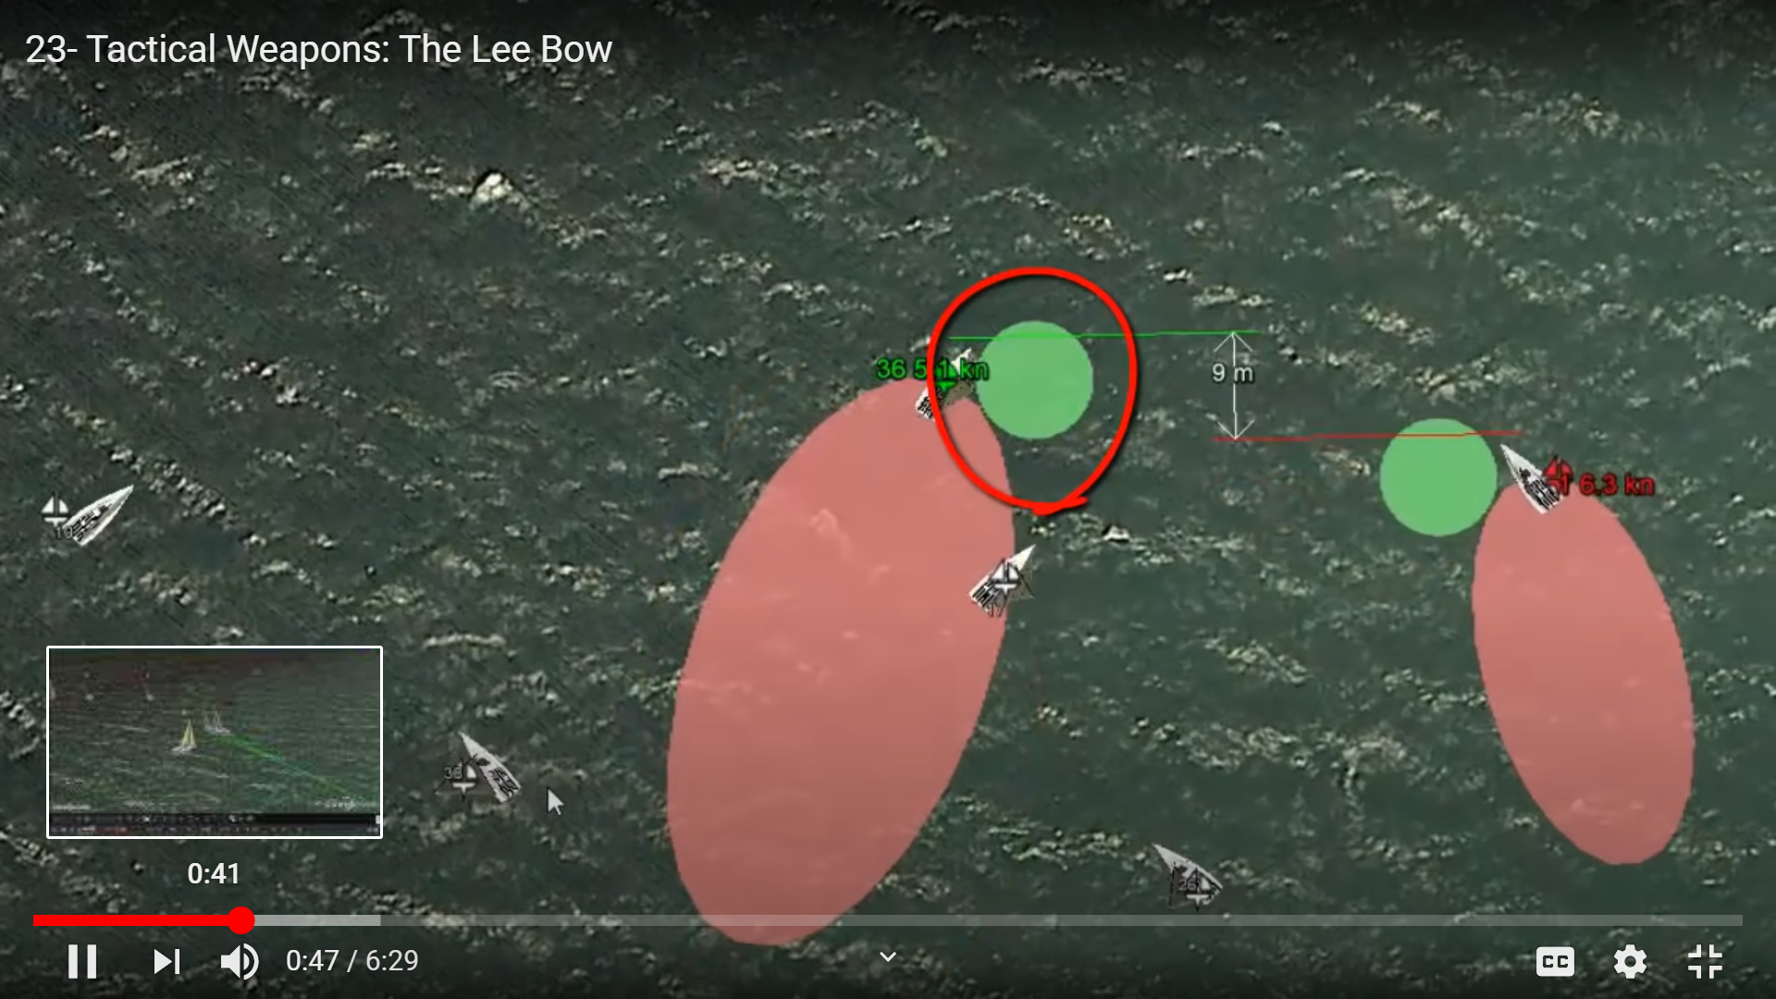
“Viento Sucio” en Estela son varias esloras
3 esloras de Estela
Barlo
Estela: 5-6 esloras
Sotavento

Slide 19
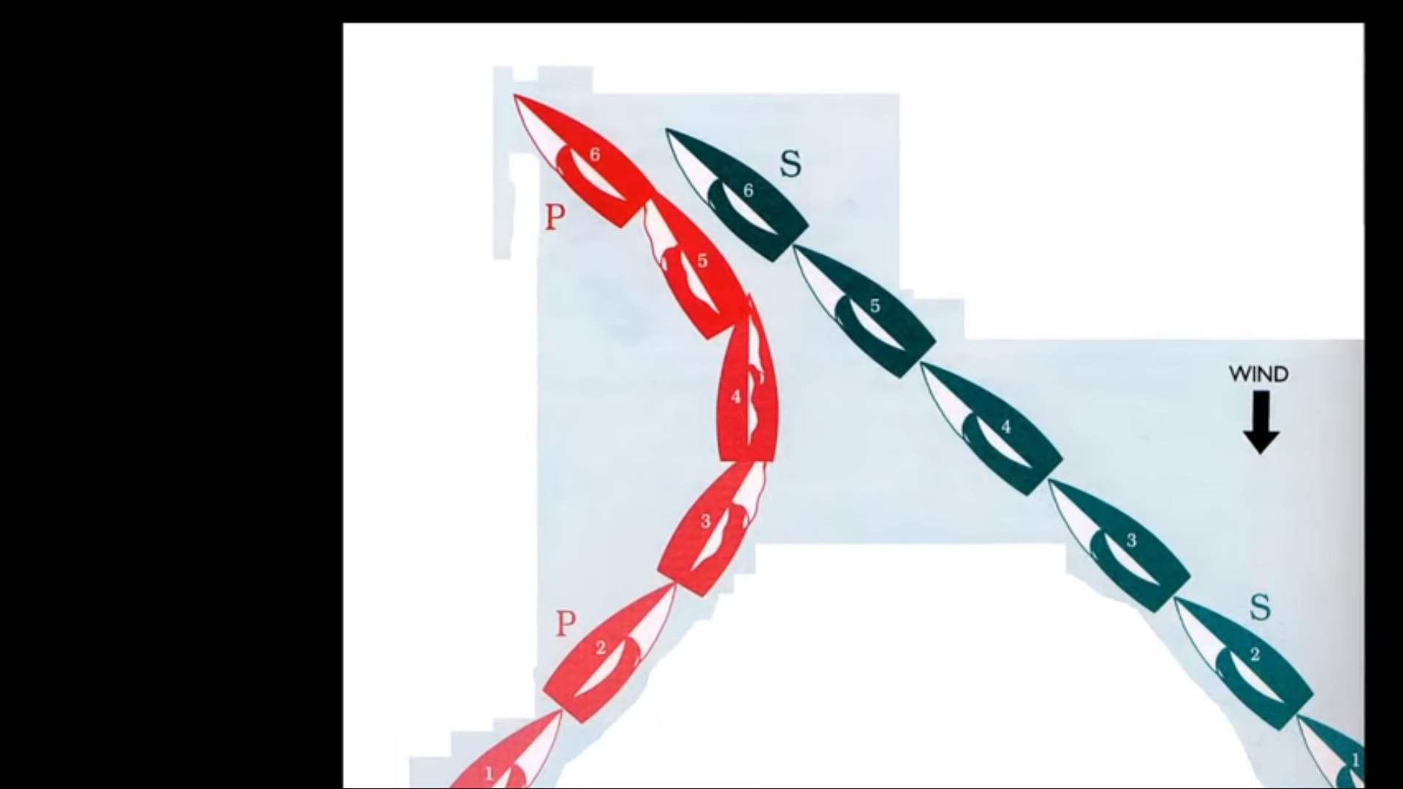
Lee Bow: Aplicaciones 1: cruces
Al momento de cruzar estando en mala, hacer lee bow sólo si se piensa que se puede cruzar justo.
Lo anterior debido a que se pierden 1 a 2 esloras en la virada.
Si se estima que no se alcanza a pasar, es mejor pasar por la popa.
Barco de Estribor puede caer, para luego subir y generar separación con rojo
Alternativamente, Verde deberá virar para evitar ser lee-bowed

Slide 20
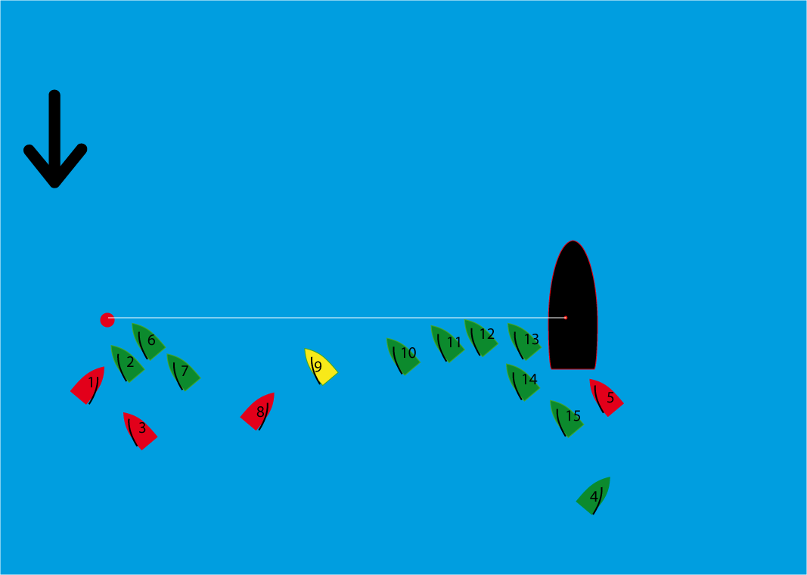
Aplicaciones 2: la partida
Partir con velocidad, tener proa mas adelante que otros
No es problema tener botes a barlovento si están más atrás (se les puede hacer lee bow)
Generar distancia con botes a sotavento al partir.

Slide 21
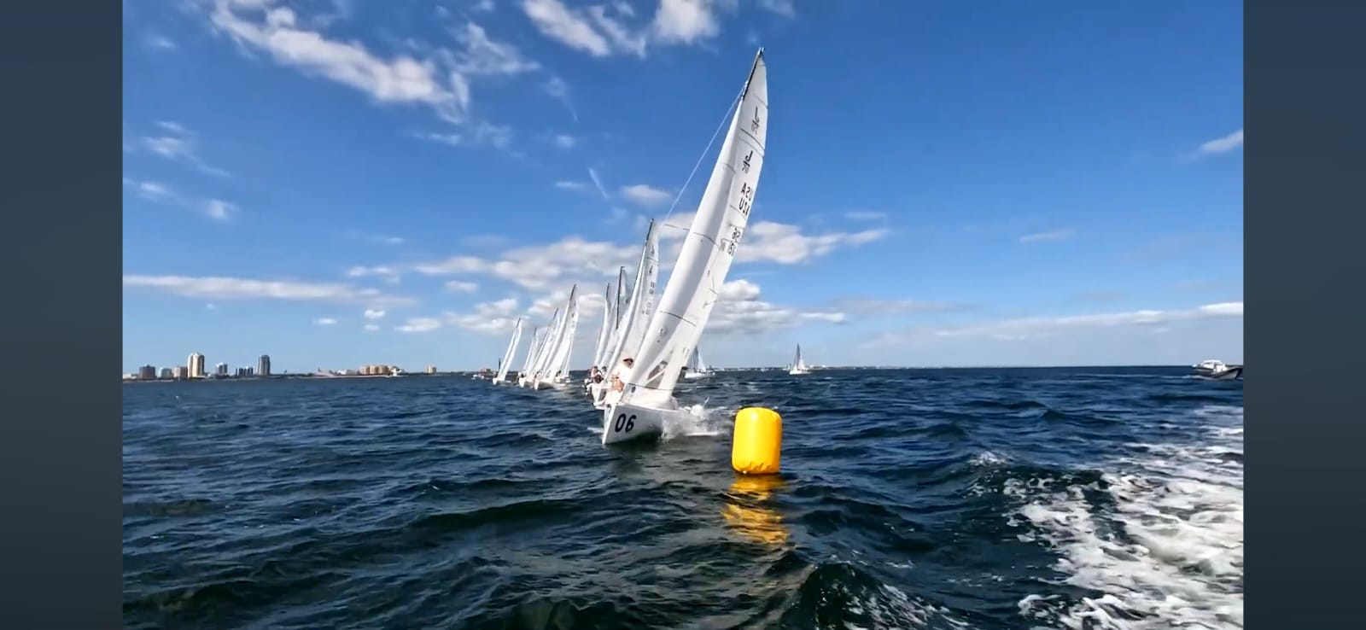
Aplicación 3: laylines

Slide 22
CURVAS POLARES, VMG Y VELOCIDAD DE CASCO

Slide 23
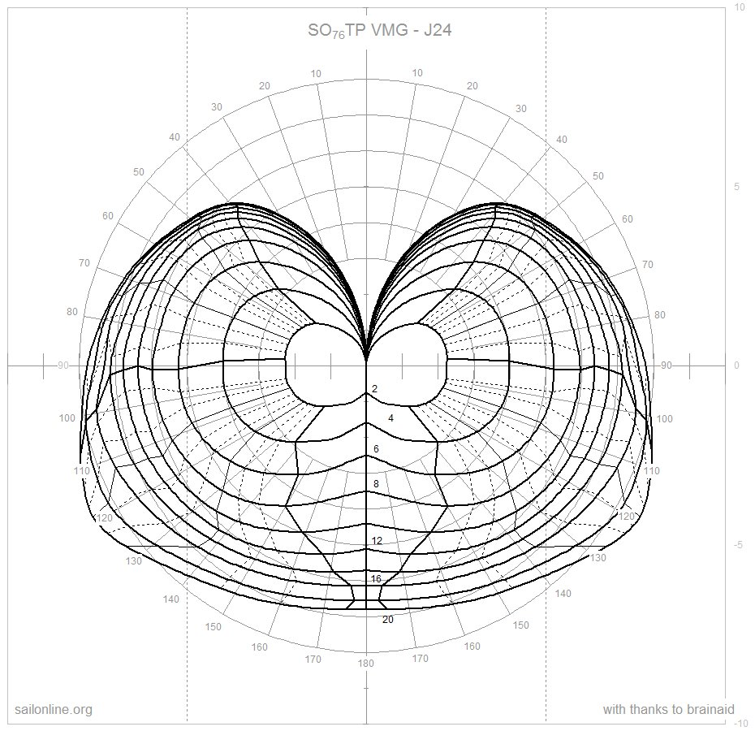
Curvas Polares y Velocity Made Good (VMG)

Slide 24
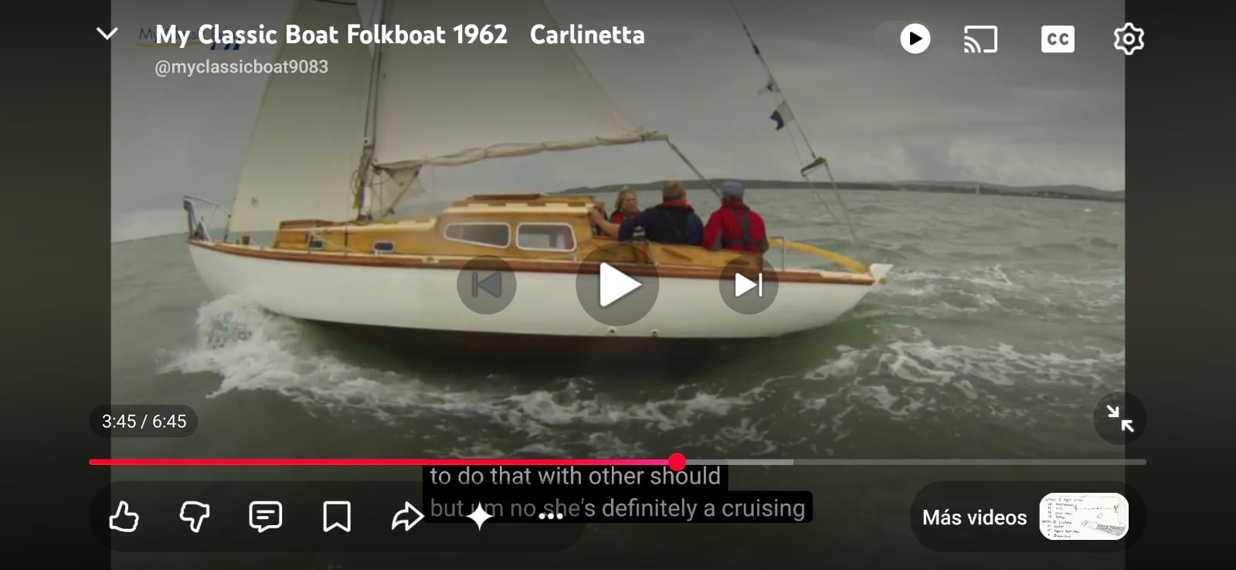
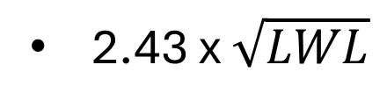
Velocidad de casco (Hull Speed)
2.43 x $\sqrt{LWL}$

Slide 25
Aplicación: ángulos vs presión

Slide 26
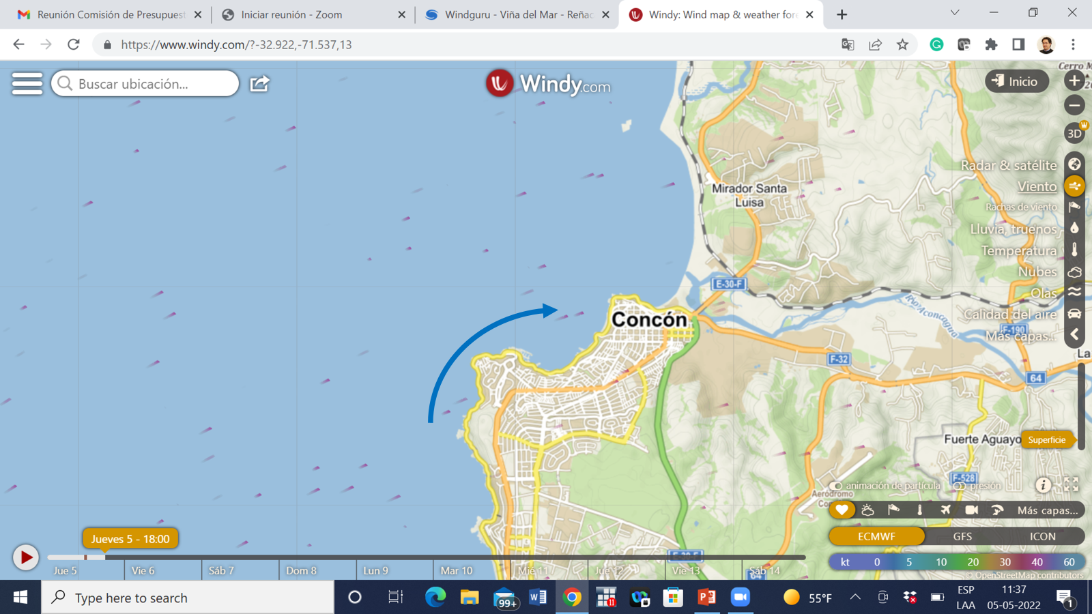
Vientos curvos en bahías protegidas del sw

Slide 27
